Slide 1
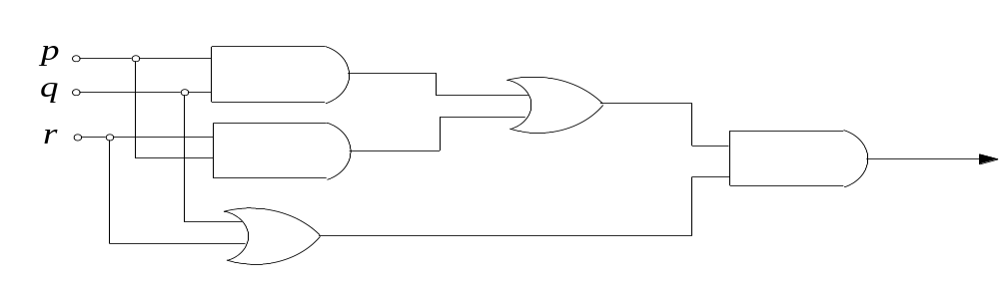
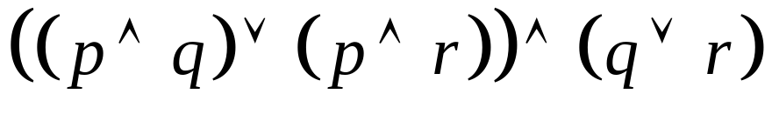
例 将下图所示的逻辑电路简化
解：将上述逻辑电路写成命题公式：
利用等值式将公式化简

Slide 2
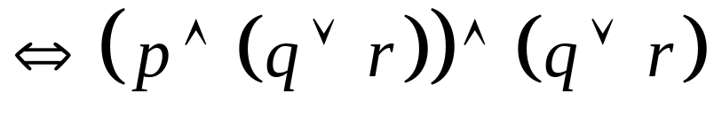
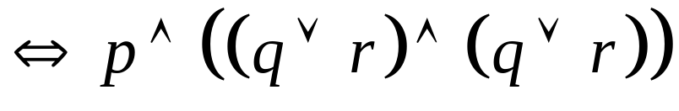
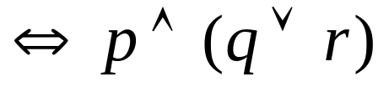
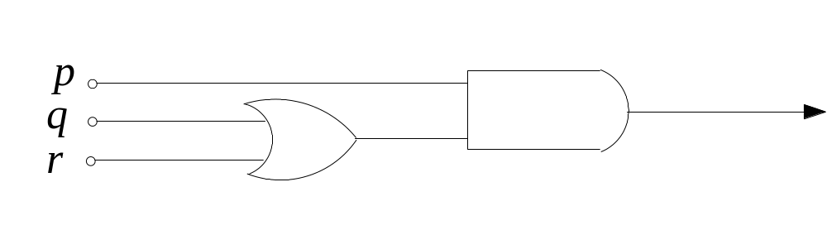
分配律
结合律
等幂律
所以，该电路可简化为下图 ：

Slide 3
例 化简程序: If P then if Q then X else Y else if Q then X else Y。
解 按程序设计的良好风格惯例, 将例子重写成
If P then if Q then X else Y
else if Q then X else Y
稍分析后可看出, 执行X的条件为
(P∧Q)∨(¬P∧Q) ⇔ (P∨¬P)∧Q ⇔ Q
执行Y的条件为:
(P∧¬Q)∨(¬P∧¬Q) ⇔ (P∨¬P)∧¬Q ⇔ ¬Q
经等价转换后化简为: If Q then X else Y。

Slide 4
定义10.12 给定命题公式A，A’是A的任意连续部分,
如果A’也是一个命题公式，则称A’是A的
子命题公式。
例 (P∨Q)→(Q∨(R∧⎤S))
则 P∨Q，Q∨(R∧⎤S)，R∧⎤S，⎤S 等
都是它的子命题公式

Slide 5
定理10.3(替换规则)给定一个命题公式A，A’是A的子
命题公式。设B’也是一个命题公式，若A’⇔B’，
并用B’取代A中的A’，从而由A生成新的命题公
式B，则有A⇔B
代入规则 替换规则
使用对象 重言式 命题公式
代换对象 命题变元 子公式
代换物 命题公式 与代换对象等价
的命题公式
代换方式 代换同一命题 代换子公式
的所有出现 某些出现
代换结果 重言式 与原公式等价

Slide 6
三、永真蕴涵
定义10.13 给定条件命题公式 P→Q 则它的
(1) 逆换式为：Q→P
(2) 反换式为：⎤P→⎤Q
(3) 逆反式为：⎤Q→⎤P

Slide 7
P→Q ⇔ ⎤Q→⎤P
Q→P ⇔ ⎤P→⎤Q
容易从真值表验证：
P Q P→Q ⎤Q→⎤P Q→P ⎤P→⎤Q
F F T T T T
F T T T F F
T F F F T T
T T T T T T
定义10.14 设A，B是任意两个公式，
当且仅当A→B是一个永真式，
称命题公式A永真蕴涵命题公式B，
记作A⇒B，读作“A蕴涵B”。

Slide 8
基本蕴涵式：( P33 )
(1) 化简式：P∧Q ⇒ P P∧Q ⇒ Q
(2) 附加式：P ⇒ P∨Q Q ⇒ P∨Q
(3) ⎤P ⇒ P→Q Q ⇒ P→Q
(4) ⎤(P→Q) ⇒ P ⎤(P→Q) ⇒ ⎤Q
(5) 假言推论：P∧(P→Q) ⇒ Q
(6) 拒取式：⎤Q∧(P→Q) ⇒ ⎤P
(7) 析取三段论：⎤P∧(P∨Q) ⇒ Q
(8) 假言三段论：(P→Q)∧(Q→R) ⇒ (P→R)
(9) 二难推论：(P→Q)∧(R→Q)∧(P∨R) ⇒ Q
证明：(1)～(9) P254～P256

Slide 9
证明方法：
(1) 真 值 表
(2) 设前件为真而后推出后件为真
(3) 设后件为假而后推出前件为假
(4) 利 用 (1)～(9)

Slide 10
例 推证 ¬P∧(P∨Q) ⇒ Q
证明1 假定 ¬P∧(P∨Q) 的真值为真,
则 ¬P 和 P∨Q 的真值皆为真,
于是 P 的真值为假, 从而 Q 的真值为真。
因此, ¬P∧(P∨Q) ⇒ Q。
证明2 假定 Q 的真值为假。若P的真值为真,则
¬P的真值为假, 所以¬P∧(P∨Q)的真值为假。
若P的真值为假, 则P∨Q的真值为假, 所以
¬P∧(P∨Q)的真值为假。
因此, 后件的真值为假时, 前件的真值为假,
从而 ¬P∧(P∨Q) ⇒ Q。

Slide 11
定理 设A, B是两个命题公式, 则
A ⇔ B 当且仅当 A ⇒ B 且 B ⇒ A
证明
必要性: 设 A ⇔ B, 则A ↔ B是重言式
根据 A ↔ B ⇔ (A→B)∧(B→A)
所以 A → B 和 B → A 都是重言式
即 A ⇒ B且B ⇒ A
充分性: 设 A ⇒ B 且 B ⇒ A
则 A → B 和 B → A 均为重言式
因此 A ↔ B 是重言式
即 A ⇔ B

Slide 12
定理10.4 给定命题公式A，B，C，
如果 A⇒B，B⇒C，则 A⇒C
证明：由 A⇒B，B⇒C，
知 A→B，B→C 均为永真式，
所以 (A→B)∧(B→C) 也为永真式，
从而 A→C 为永真(假言三段论)，
所以 A⇒C
推论：
若 A⇒B₁，B₁⇒B₂ … ，B_{n-1}⇒B_{n}，B_{n}⇒C，
则 A⇒C

Slide 13
定理：如果 A⇒B，A⇒C，则 A⇒(B∧C)
证明：设A为真，由 A⇒B，A⇒C
知 B，C 都为真，
即 B∧C 为真，
所以 A⇒(B∧C)
定义10.15 设 H₁，H₂，…，H_{m}，Q 都是命题公式，
若有(H₁∧H₂∧…∧H_{m})⇒Q，
则称 H₁，H₂，…，H_{m} 共同蕴涵 Q，
记作 H₁，H₂，…，H_{m} ⇒ Q
定理10.6 如果 H₁，H₂，…，H_{m}，P ⇒ Q，
则 H₁，H₂，…，H_{m} ⇒ P→Q

Slide 14
四、全功能联结词集合
定义10.16 设有一个联结词集合A，若
(1) 用A中的联结词的等价式可表达任何命题公式，
则称A是全功能联结词集合。
(2) 去掉A中任何一个联结词后，
至少有一个命题公式不能表达，
则称A为极小全功能联结词集合。

Slide 15
例：｛ ⎤ ，∧，∨，→，↔｝是全功能集，
但不是极小的。
解：因为 P→Q ⇔ ⎤P∨Q
P↔Q ⇔ (P→Q)∧(Q→P)
⇔ (⎤P∨Q)∧(⎤Q∨P)
现在｛ ⎤ ，∧，∨ ｝是全功能集，
但也不是极小的。
因为 P∨Q ⇔ ⎤(⎤P∧⎤Q)
P∧Q ⇔ ⎤(⎤P∨⎤Q)
所以｛ ⎤ ，∨ ｝和｛ ⎤ ，∧｝都是全功能集，
而且都是极小的。

Slide 16
例10.19 将 Q→(R∨P) 用 ⎤ 和∧表示
解： Q→(R∨P)
⇔ ⎤Q∨(R∨P)
⇔ ⎤Q∨R∨P
⇔ ⎤(Q∧⎤R∧⎤P)

Slide 17
定义：设P，Q为两个命题公式，复合命题
P↑Q 称作 P 和 Q 的“与非”。当且
仅当P和Q的值都是 T 时，P↑Q 的值
为 F，否则，P↑Q 的值为T。
P Q P↑Q
F F T
F T T
T F T
T T F
⎤(P∧Q)
T
T
T
F
P∧Q
F
F
F
T
由于 P↑Q ⇔ ⎤(P∧Q)，故称“与非”。

Slide 18
联结词“↑”有以下性质：
(1) P↑P ⇔ ⎤(P∧P)
⇔ ⎤P
(2) (P↑Q)↑(P↑Q) ⇔ ⎤(P↑Q)
⇔ P∧Q
(3) (P↑P)↑(Q↑Q) ⇔ ⎤P↑⎤Q
⇔ ⎤(⎤P∧⎤Q)
⇔ P∨Q

Slide 19
定义：设P，Q为两个命题公式，复合命题
P↓Q 称作 P 和 Q 的“或非”，当且
仅当 P 和 Q 的值都是 F 时，P↓Q
的值都为 T，否则， P↓Q的值为 F。
P Q P↓Q
F F T
F T F
T F F
T T F
⎤(P∨Q)
T
F
F
F
P∨Q
F
T
T
T
由于 P↓Q ⇔ ⎤(P∨Q) 故称为“或非”

Slide 20
联结词“↓”有以下性质：
(1) P↓P ⇔ ⎤(P∨P)
⇔ ⎤P
(2) (P↓Q)↓(P↓Q) ⇔ ⎤(P↓Q)
⇔ P∨Q
(3) (P↓P)↓(Q↓Q) ⇔ ⎤P↓⎤Q
⇔ P∧Q

Slide 21
定义：设P，Q是两个命题公式，复合命题P→Q
称作P和Q的条件否定。当且仅当P为T，Q为F，
P→Q的真值为T，否则，P→Q为F。
C
C
C
P Q P→Q P→Q
T T T F
T F F T
F T T F
F F T F
C
可见 P→Q ⇔ ⎤(P→Q)
C

Slide 22
定理：(1)｛ ⎤ ，→｝是全功能集合；
(2)｛→｝是极小全功能集；
(3)｛↓｝是极小全功能集。
C
C
至此，一共定义了九个联结词，分别是：
⎤ ，∨，∧，∇，→，↔，→，↑，↓
C
有没有必要再定义别的联结词呢?
由两个变元可以构成2⁴个不等价的命题公式，
这些公式除了常量T，F，及变元本身外，
均可用上述9个联结词中的某一个来表示，
所以9个联结词是够了。

Slide 23
P Q 0 1 2 3 4 5 6 7 8 9 10 11 12 13 14 15
0 0 0 0 0 0 0 0 0 0 1 1 1 1 1 1 1 1
0 1 0 0 0 0 1 1 1 1 0 0 0 0 1 1 1 1
1 0 0 0 1 1 0 0 1 1 0 0 1 1 0 0 1 1
1 1 0 1 0 1 0 1 0 1 0 1 0 1 0 1 0 1
第0列 永假
第1列 P∧Q
第2列 P→Q
第3列 变元本身P
第4列 Q→P
第5列 变元本身Q
第6列 P∇Q
第7列 P∨Q
第8列 P↓Q
第9列 P↔Q
第10列 ¬Q
第11列 Q→P
第12列 ¬P
第13列 P→Q
第14列 P↑Q
第15列 永真
C
C

